Slide 1
Akutní metabolický stres David Pospíšil

Slide 2
Akutní metabolický stres
Univerzální odpověd organismu na vyvolávající podnět (popáleniny, nekroza, těžká infekce/sepse, bodné poranění, nádor, chronický zánět, alergická reakce…)
Organismus odpovídá na stres cytokinovou a neuroendokrinní reakcí
Provázen změnou metabolismu, zvýšením energetického výdeje (TTE/REE=1,7x ), zvýšenou degradací a obratem bílkovin, zvýšenou proteosyntézou, anabolickou rezistencí, vodní a iontovou dysbalancí.

Slide 3
Patofyziologie stresové reakce
Katabolicko - defenzivní odpověd cytokinového systém zánětlivých buněk (hlavně TNF, IL-1,IFN –y)
Časná systemová zánětlivá odpověd (SIRS) provázena celkovými příznaky (horečka…)
Současně aktivace neuroendokrinní odpovědí
(úloha stresových hormonů na změně metabolismu)
Pokročilá systémová zánětlivá odpověd provází
porucha kontroly zánětlivého procesu, dysfunkce endotelu
(mikrotromby), porucha mikrocirkulace, hemodynamická
nestabilita, rozvoj DIC, šokový stav, orgánová dysfunkce
(MODS). viz dále

Slide 4
Kompenzatorní protizánětlivá odpověd (CARS)
Systemová deaktivace imunitního systemu k dosažení obnovy homeostazy
Hlavním cytokinem je IL-10
Nadměrná odpověd (CARS) zapříčinuje imunosupresi vedoucí k větší náchylnosti k druhotným infekcím
CARS zahrnuje:
- redukci počtu lymfocytů apoptosou
- redukce odpovědi monocytů na cytokinovou
aktivaci
- nadměrná produkce cytokinu potlačující TNF (IL-10)

Slide 5
SIRS vs. CARS

Slide 6
Změny metabolismu v nemoci
Humorální a cytokinová odpověd organismu navodí hladovění (stresové hladovění) (hlavně TNF –alfa, dříve také nazýván kachexin)
V nemoci jsou “svaly“ hlavním zdrojem glukozy v procesu zvaném glukoneogenese..
Úbytek celkového proteinu (protein body mass)= limitace přežití
Insulinová rezistence zvyšuje dostupnost glukozy
Přizpůsobení metabolismu za anaerobních podmínek.
Jedná se o fyziologickou odpověd organismu na stres s cílem zajistit přežití organismu, udržení “glykemie“ pro syntezu nových buněk (hojení rány, imunitní odpověd…), rychle se dělící bb. (Ery, enterocyt) a co nejefektivněji ušetřit aktivní svalovou tkán (LBM)

Slide 7
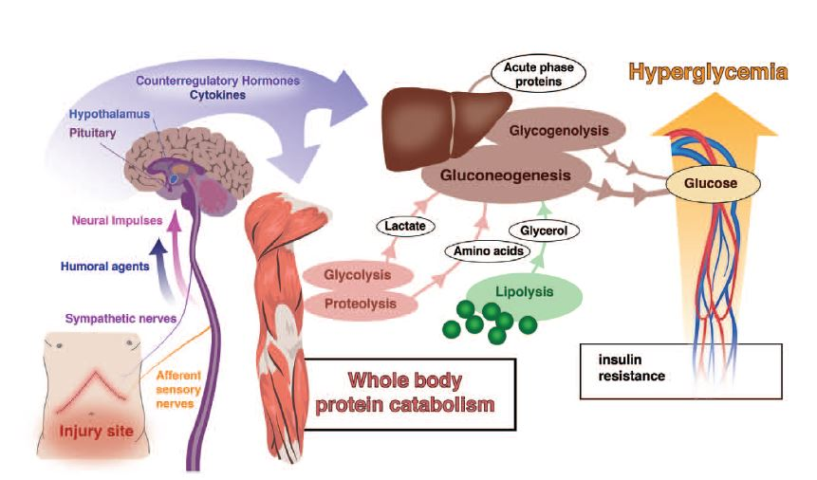
Změny metabolismu v nemoci
J.-C. Preiser et al. British Journal of Anaesthesia 2014

Slide 8
Změny metabolismu v nemoci

Slide 9
Změna metabolismu v nemoci
Glukoneogenese= tvorba glukozy z necukerných zdrojů (AMK, tuky, laktát).
Glukoza poskytuje –C6 pro syntezu nových buněk
Na glukoneogenesi se podílí játra, ledviny a GIT.
(orgány vybaveny enzymem Glu-6-fosfatasa)
“Svaly“ se stávají hlavním substrátem pro “ de novo “ produkci glukozy z
glukoplastických aminokyselin (alanin a glutamin).
Rozvětvené AMK (valin, leucin, isoleucin) a glutamin jsou hlavní zdroj N a energie
pro poškozenou tkán a rychle se dělící bunky (zánětlivé bunky, Enterocyty…)
Svalové AMK jsou zároven zdrojem pro syntesu proteinu akutní faze a fibrinogen.
Další zdroje glukozy ve stresovém metabolismu jsou TAG- převážně glycerol a
laktát (Coriho cyklus).

Slide 10
Změna metabolismu v nemoci

Slide 11
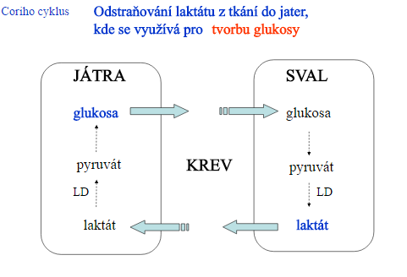
Změna metabolismu v nemoci

Slide 12
Změna metabolismu v nemoci

Slide 13
Změna metabolismu v nemoci
Kde tedy organismus bere energii pokud ne z oxidace glukozy ???
- nadměrně z lipidů (oxidace MK, a tuků)
Proč organismus nevyprodukuje více glukozy procesem glukoneogeneze??
- přežití organismu

Slide 14
Změna metabolismu v nemoci
Jak tělo zajistí, že glukosa se neoxiduje a nestává se zdrojem energie?
- inhibice pyruvátdehydrogenázy (vytváří acetyl-CoA v Krebsově cyklu)
- inhibuje anabolickou dráhu- enzym glykogen syntasa, stimulace
glukoneogeneze.

Slide 15
Změna metabolismu v nemoci
A co glukoza pro mozek?
(potřeba 120g Glu / den za normalních podmínek)
- glukoza je natolik spotřebována pro anabolické účely, že mozek je
odkázán na MK a ketony.

Slide 16
Změna metabolismu v nemoci
Insulinová rezistence !
Šetří bílkoviny omezením oxidace glukozy.

Slide 17
Změna metabolismu v nemoci
Retence tekutin a minerální dysbalance:
- v akutní fázi má organismus tendence zadržovat Na+,
zvyšovat ECT (otoky)
- z bunky se uvolnuje do ECT ionty K+, P+, Mg2+, které jsou
vylučovány ledvinami (vzniká deplece iontů)

Slide 18
Změna metabolismu v nemoci
Nyní pár otázek na zamyšlení nebo spíše na zopakování ☺?
Připraveni….

Slide 19
Změna metabolismu v nemoci
Jaký je tedy cíl stresového hladovění ?
- šetření proteinů a prodloužení přežití !
Jak organismus šetří bílkoviny, resp. svaly ?
- inhibice glykogen syntasy
- inhibice konverze pyruvátu na acetyl-CoA a tedy
zabranuje úplné oxidaci v Krebsově cyklu.
- resynteza glukozy z laktátu (Cori cyklus), alaninu
a glutaminu (stimulace glukoneogeneze)
- to vše vede k hyperglykemii a insulinové rezistenci

Slide 20
Změna metabolismu v nemoci
Jakou má úlohu glukoza ve stresovém metabolismu?
- anabolismus (synteza nových buněk a obnova poškozených tkání,
detoxikace).
Je hyperglykemie škodlivá ?
- ano, doporučeno je udržovat glykemii 6-10 mmol/l.

Slide 21
Změna metabolismu v nemoci
Co je závažnější – hypoglykemie či hyperglykemie?
-hypoglykemie, protože zabíjí

Slide 22
Kriticky nemocný pacient
Kritický stav je srovnatelný s vrcholovou zátěží trénovaného sportovce
ICU pacient: netrenovaný amater, závod 24/7, žádná restaurační fáze, žádná metabolická rehabilitace
- trvající katabolický /hypermetabolický stav a mitochondrialní dysfce
měsíce-roky po propuštění!
= Long-term ICU ilness= Chronic. Critical ilness(CCI)
(sarkopenie, ak. stav, polyneuropatie kriticky nemocných)
Mortalita hospitalizace 20-50%, 40% rehospitalizace do 1. roku
50-70% pacientů neprežije 1 rok
Jen 12% obnovení původní soběstačnosti v 1.roce

Slide 23
Take home message
Reakce organismu na stres univerzální- zánětlivá/cytokinová a neuroendokrinní.
Metabolická odpověd organismu zajištuje potřeby zvýšených energetických nároků během akutní fáze. Chybí však alternativní zdroj energie jako u prostého hladovění, rozvíjí se autokanibalismus vlastních bílkovin (svalů)!.
Těžký průběh nemoci může způsobit ztrátu až 1kg svalu/den.
Pro intenzivní medicínu je důležitá výchozí svalová hmota
(LBM-lean body mass)
Vyšší riziko logicky vyplývá pro vstupně malnutriční pacienty
(sarkopenická obezita, podvýživa s BMI pod 18kg/m2)
Kritický pokles bílkovin spojený se smrtí se popisuje poklesem hodnoty pod 50% (10-14 dní neléčený kriticky nemocný)

Slide 24
Prosté hladovění versus stresové

Slide 25
Opravdu rizikový pacient
hmotnost 18,5 < BMI > 35
změna hmotnosti -5% /3měs. nebo -10%/6měs.
svaly sarkopenie M<7kg/m², Ž<5kg/m²
↓svalové síly, ↓soběstačnosti
hladovění předcházející < 50% denní potřeby > 5-7 dní
hladovění předpokládané > 7dní < 50% denní potřeby
> 10dní < 60% denní potřeby
imunita recid. infekty, ↓hojení ran
nemoc = katabolismus ↑zánětlivá odpověď, ↑katabolismus
dU-N > 20g/d
přítomnost chronického onemocnění

Slide 26
Nutriční cíle na JIP
Energie:
- nepřímá kalorimetrie (zlatý standard)
- formule (25-30 kcal/kg BW)
Protein:
- ESPEN: 1,3-1,5g/kg/BW
- ASPEN: podle BMI (<30:1,2-2,0g; 30-40:2,0g; >40:2,5g)
BW rozlišujeme ABW, IBW a Adj.BW.
IBW: pokud rozdíl ABW-IBW(výška-100) je < 10%; ABW: pokud ABW< 90% IBW
Adj.BW: pokud ABW>120% IBW; Adj.BW= (ABW-IBW)x 0,25 + IBW
(1) Taylor BE et al. Guidelines for the Provision and Assessment of Nutrition Support Therapy in the Adult Critically Ill Patient:(SCCM )and (A.S.P.E.N.). Crit Care Med 2016;44:390-438.
(2) Singer P, Berger MM, Van den Berghe G, et al. ESPEN guidelines on parenteral nutrition: intensive care. Clin Nutr 2009; 28:387-400.
(3) McClave SASPEN.( Board of directors and the American college of critical care medicine. guidelines for the provision and assessment of nutrition support therapy in the adult critically ill patient: (SCCM) and
(A.S.P.E.N.)J Parentr Enter Nutr2009; 33: 277e317

Slide 27
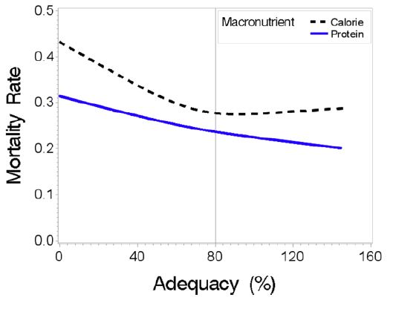
Doporučené nutriční cíle u kriticky nemocných na JIP (z výsledků observačních studii)
Dobře živený pacient Nutric score: <5(4):
proteinové cíle 1,2-2,0g /kg IBW podpořené adekvátní
dodávkou energie > 55-60 % kalkulované na IBW od 5. (8.dne),
pokud se pac. nerozjí.
Podvyživený pacient Nutric score >5(4):
proteinové cíle 1,2-2,0g /kg IBW podpořené adekvátní
dodávkou energie >60% od 1. dne po oběhové stabilizaci.
(d0-5: 15-25kcal; d+5: 25-30kcal /kg IBW-preferovány
bílkoviny!!!)
Energetický overfeeding (≥110% REE) v prvním týdnu na JIP zhoršuje mortalitu.
Kalkulovat výživovou i nevýživovou energie na JIP!
(citrát při CVVHD, propofol…)
Underfeeding (< 60% nutr. cíle) škodí hlavně u pac. s rizikem, či zn. malnutrice.
E: >60% (resp.≤ 90%)
Kalkulované na IBW
B: 1,2-2,0g kalkulované na IBW
(1) Weijs PJM, et al. Early high protein intake is associated with low mortality and energy overfeeding with high mortality in non-septic mechanically ventilated critically ill patients. Crit Care 2014;18:701
(2) Michele Nicolo, Daren K Heyland et al. Clinical Outcomes Related to Protein Delivery in a Critically Ill Population: A Multicenter, Multinational Observation Study. JPEN 2015:40 (1), 45-51.
(3) Elke et al. Close to recommended caloric and protein intake by enteral nutrition is associated with better clinical outcome of critically ill septic patients: secondary analysis of a large international nutrition
databaseCritical Care 2014, 18:R29
(4) HEYLAND, Daren K, Rupinder DHALIWAL, Xuran JIANG a Andrew G DAY. Identifying critically ill patients who benefit the most from nutrition therapy: the development and initial validation of a novel risk assessment
tool. Critical Care. 2011, 15(6), R268-
(5) Wischmeyer , Curr Opin Crit Care 2016, 22:279–284
(6) RAHMAN, Adam, Rana M. HASAN, Ravi AGARWALA, Claudio MARTIN, Andrew G. DAY a Daren K. HEYLAND. Identifying critically-ill patients who will benefit most from nutritional therapy: Further validation of the
“modified NUTRIC” nutritional risk assessment tool. Clinical Nutrition. 2016, 35(1), 158-162.

Slide 28
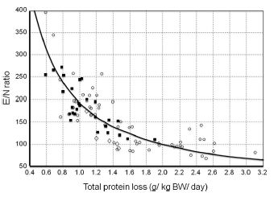
Dosažení nutričního cíle u kriticky nemocných na JIP
Vedle potřeby maximálního příjmu bílkovin (B>1,2g/kg: 1,2-2,0g) je nutné klást důraz také na poměr E:gN, resp. NPE:gN ve směsích EV a PV.
Tento poměr významně ovlivnuje množství bílkovin dodávané v EV
(přípravky EV s NPE:gN 80:1 oproti 100:1 snížují deficit B podávané EV o 15-20%)
Správný poměr hlavně NPE:gN ve výživových směsích EV a PV umožnuje dosažení “adekvátní“ dávky bílkovin a snižuje riziko překročení energetických potřeb (overfeeding)
Stresové přípravky by optimálně měly dosahovat poměr NPE:gN: 123-45:1. (např. Fresubin Intensive, Nutricomp Intensiv, Nutrison Advanced Protison)
Proteinové cíle lze časně dosáhnout použitím proteinových doplnků (Protifar, Fresubin protein powder) nebo správně zvolenou suplementární (doplnkovou) PV (NPE:gN<80:1).
Stresový poměr E(kcal):gN (150-75: 1)
NPE:gN: 123-45:1
Anabolický poměr E(kcal):gN (>150: 1)
(1) Kreymann G, DeLegge MH, Luft G, Hise ME, Zaloga GP. The ratio of energy expenditure to nitrogen loss in diverse patient groups e a systematic review. Clin Nutr 2012;31:168e75
(2) Stephen Taylor,et al. Critical care: Meeting protein requirements without overfeeding energy. Clinical Nutrition ESPEN.Vol.11, February 2016, 55–62.

Slide 29
Poměr E/B?
dle fáze nemoci
1 kcal = 4,187 kJ
1g N = 6,25g AK
STRESS ? | SEVERE | MODERATE | NO
kcal E / g N | < 100 : 1 | 150-100 : 1 | > 150 : 1
%B / E | > 20% proteinu | 15-20% proteinu | < 15% proteinu
gB / IBW | 1,5-2,0 g/kg/d | 1,0-1,5 g/kg/d | 0,8-1,0 g/kg/d
<1000kcal/60g B 1000-1500kcal/60gB >1500kcal/60gB
NADSTANDARDNÍ VÝŽIVA
STANDARDNÍ VÝŽIVA
dle stavu pacienta
kachexie/malnutrice/obesita orgánová dysfce věk
Notes:
anabolická resistence – i přes zvyšující se dávky B nedosáhneme positivní N-bilance (nejasný mechanismus, asi shuting mikrocirkulace), netýká se jen krit. nem., ale i chrom. onem.
u obésních dávka B pod 2,0g/kg/IBW nestačí k udržení posit. N-bilance

Slide 30
Dosažení nutričního cíle u kriticky nemocných na JIP
Zahájení umělé výživy ihned po HD stabilizaci pacienta (24-48hod.)
KA nejsou KI → přiměřená dávka a rychlost!
startovací dávka a rychlost/objem navyšování je individuální
nenechat se odradit symptomy dysfce GIT! 80%pacientů má potenciál dostat EV! → zpomalení EV o 50% (nevysazovat)
stop EV pouze při KI x zachovat trofickou dávkou 10-20ml/h(<250-500ml/d)
volumové > hodinové protokoly podávání EV
gastrické i postpylorické krmení je přípustné

Slide 31
EV je nutriční „metodou volby“ …
časná EV je prioritní
zohlednění proteinového cíle EV (výběr „stresové“ formule)
EV + supl. PV (z důvodu doplnění B, resp. E/B)
PV + trofická EV
úplná PV
není- li dosaženo cílové dávky EV
resp. plné realimentace do 3.(-8.) dne anebo vstupně při přítomné malnutrici
… ale včas přidávat suplementační PV nebo alespoň suplementaci bílkovin parenterálně!
Notes:
supl. PV neškodí: studie caesar EpaNIC, 2011 překonána, bezpečné podání Heidegger 2013 – SPN (Swiss trial), Doig 2013 – Early PN trial, Harvey 2014 – CALORIES trial

Slide 32
Děkuji za pozornost

